Slide 1

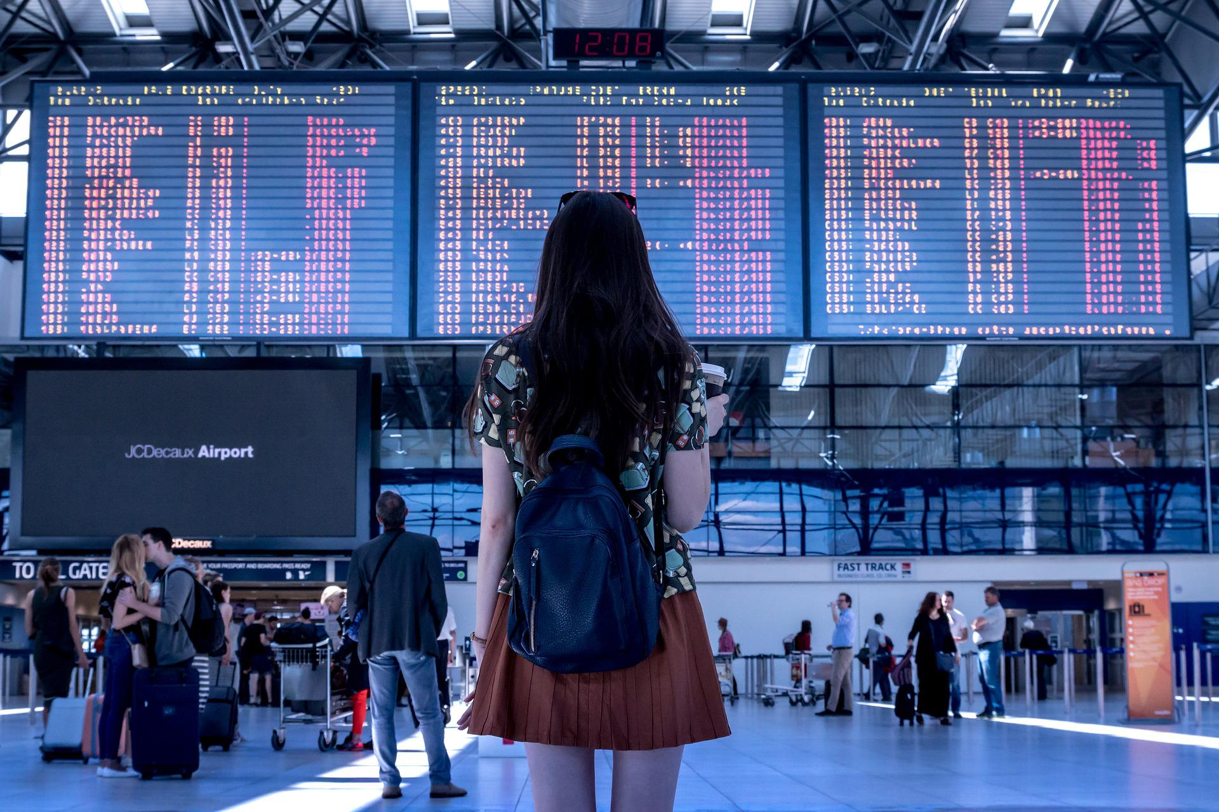
Impactos heterogéneos da pandemia da COVID-19 no setor do Turismo
Ciclo de Seminários GEE/GPEARI (75ª edição)
27 de setembro de 2022
Gonçalo Novo e Gabriel Osório de Barros
Direção de Serviços de Análise Económica
pixabay.com

Slide 2
Índice
Sumário introdutório
O Turismo na economia nacional
O Turismo em Portugal e na EU
COVID-19 e Turismo em Portugal
Súmula

Slide 3
Sumário introdutório
A pandemia do coronavírus SARS-CoV-2 provocou uma quebra da actividade turística global.
Constatou-se uma depressão dos indicadores estatísticos associados à actividade turística nos dois anos de aplicação de políticas sanitárias mais restritivas, em relação a 2019.
Os impactos no sector do alojamento foram heterogéneos e influenciados pelas características do destino e dos hóspedes.
As consequências repercutidas nas empresas instaram a Comissão Europeia e os Estados-Membros a actuar rapidamente através de programas destinados a garantir a sua solvabilidade e manutenção de postos de trabalho.

Slide 4
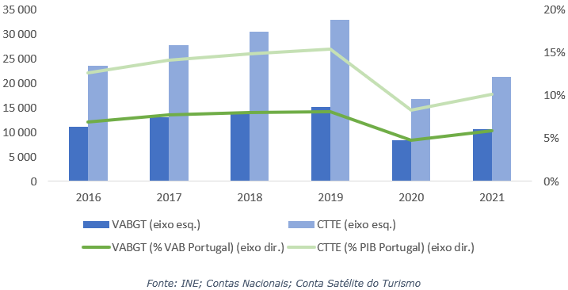
O Turismo na economia nacional
Proporção do valor acrescentado bruto gerado pelo Turismo (VABGT) e consumo do Turismo no território económico (CTTE) (em milhões de euros) no VAB e no PIB nacionais; Variação anual (VA) (%)

Slide 5
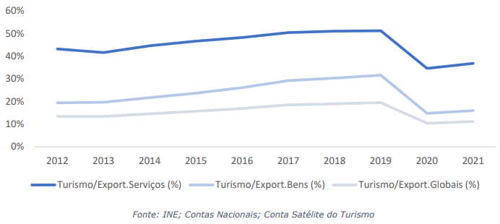
O Turismo na economia nacional
Proporção (%) das receitas turísticas nas exportações; Anual

Slide 6
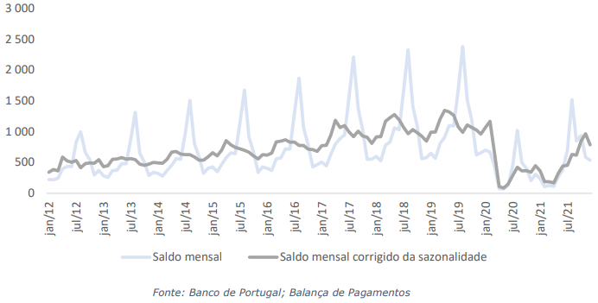
O Turismo na economia nacional
Saldo (em milhões de euros) da rubrica Viagens e turismo corrigido
da sazonalidade; Mensal

Slide 7
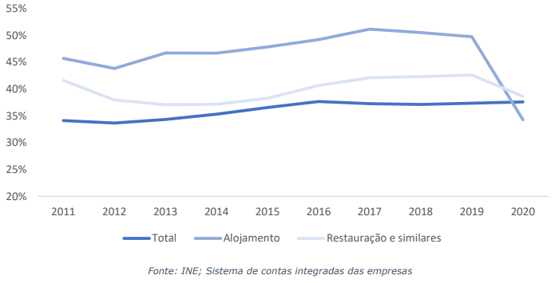
O Turismo na economia nacional
Taxa de valor acrescentado bruto (%) das empresas por Atividade
económica (Divisão - CAE Rev. 3); Anual

Slide 8
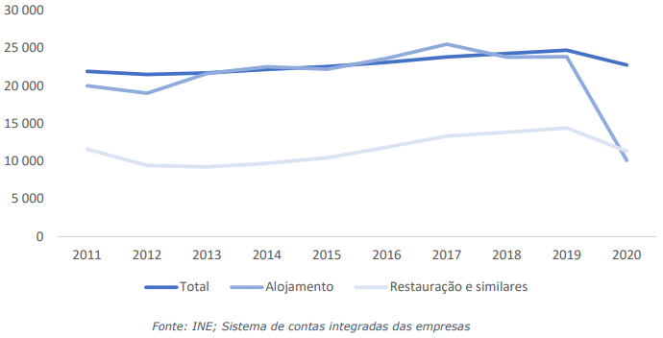
O Turismo na economia nacional
Produtividade aparente do trabalho (em euros) nas empresas por
Atividade económica (Divisão - CAE Rev. 3) e Forma jurídica; Anual

Slide 9
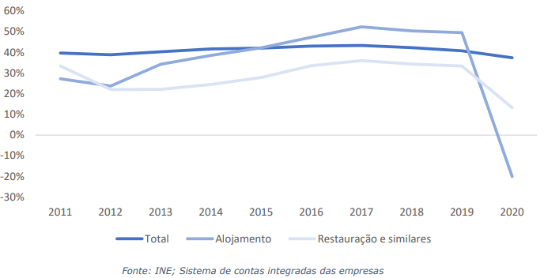
O Turismo na economia nacional
Peso do excedente bruto de exploração (EBE) no valor acrescentado
bruto (VAB) (%) das empresas por atividade económica (Divisão - CAE Rev. 3);
Anual

Slide 10
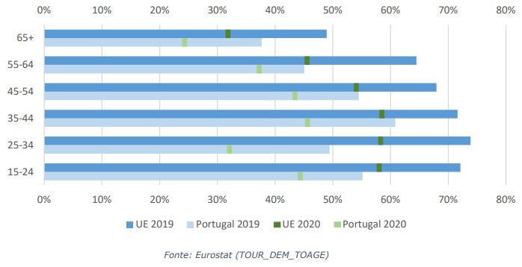
O Turismo em Portugal e na UE
Participação no turismo por motivos pessoais, por escalão etário (%
da população desse grupo) (uma ou mais noites); Anual

Slide 11
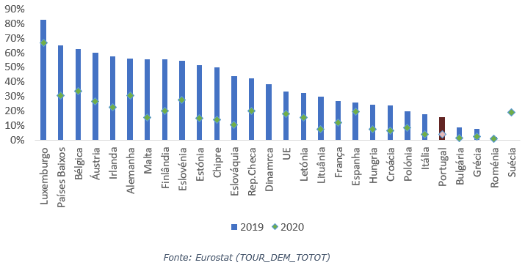
O Turismo em Portugal e na UE
Participação no turismo por motivos pessoais (% população) em país
estrangeiro (uma ou mais noites); Anual

Slide 12
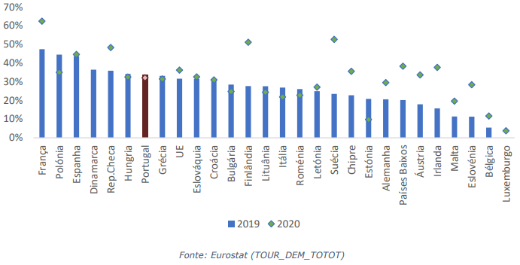
O Turismo em Portugal e na UE
Participação no turismo por motivos pessoais (% população) unicamente no país de residência (uma ou mais noites); Anual

Slide 13
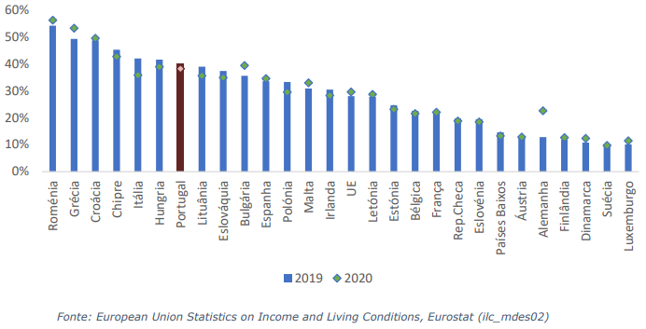
O Turismo em Portugal e na UE
Incapacidade de suportar uma semana de férias fora de casa no
período de um ano (% dos agregados familiares); Anual

Slide 14
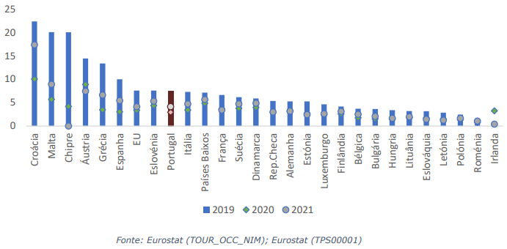
O Turismo em Portugal e na UE
Pressão demográfica; Anual

Slide 15
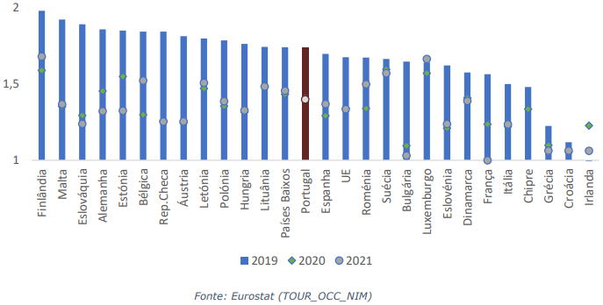
O Turismo em Portugal e na UE
Índice de sazonalidade; Anual

Slide 16
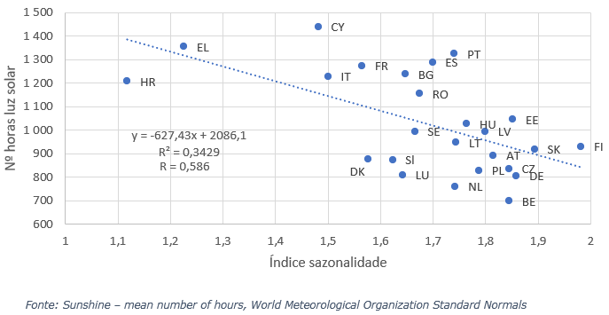
O Turismo em Portugal e na UE
Relação entre o índice de sazonalidade (2019) e a média de horas de luz
solar para os meses veranis (1961-1990)

Slide 17
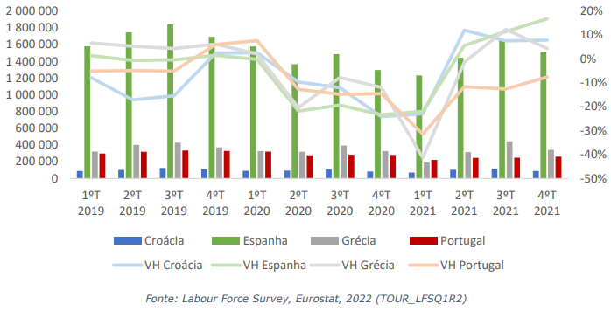
O Turismo em Portugal e na UE
População empregada em alojamento e restauração (Nace Rev. 2);
Variação homóloga (VH) (%); Trimestral

Slide 18
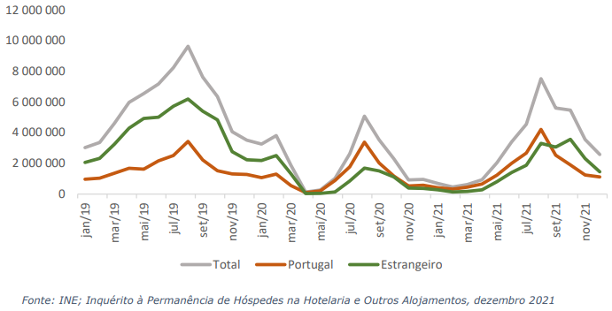
COVID-19 e Turismo em Portugal
Dormidas nos estabelecimentos de alojamento turístico por local de
residência; Mensal

Slide 19
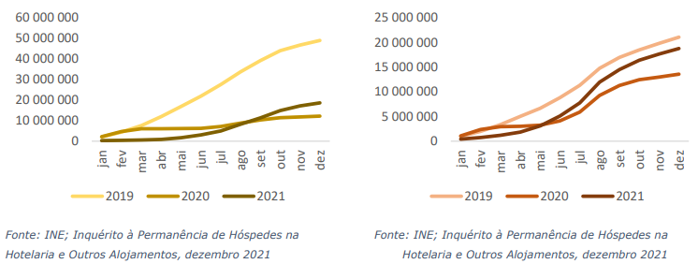
COVID-19 e Turismo em Portugal
Dormidas nos estabelecimentos
de alojamento turístico por residentes no
Estrangeiro; Mensal; Valores acumulados
Dormidas nos estabelecimentos
de alojamento turístico por residentes em
Portugal; Mensal; Valores acumulados

Slide 20
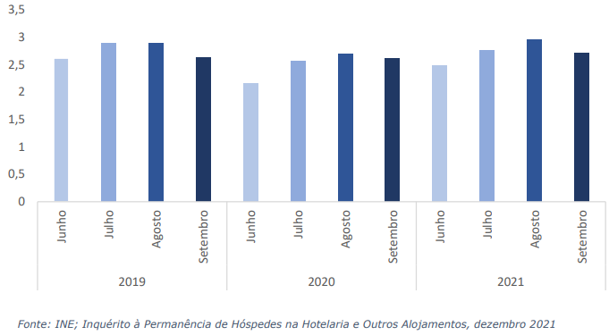
COVID-19 e Turismo em Portugal
Estada média (número de noites passadas) nos estabelecimentos de
alojamento turístico em época estival; Anual

Slide 21
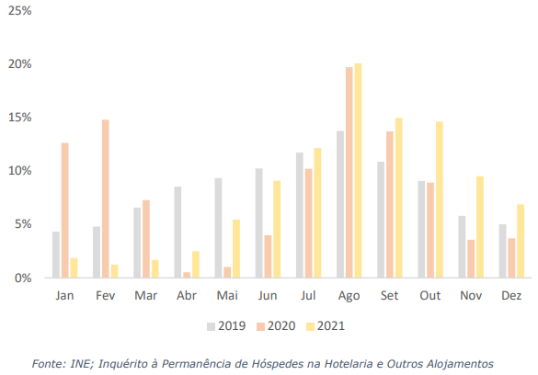
COVID-19 e Turismo em Portugal
Distribuição (%) de dormidas por mês (total de dormidas nos 12
meses); Anual

Slide 22
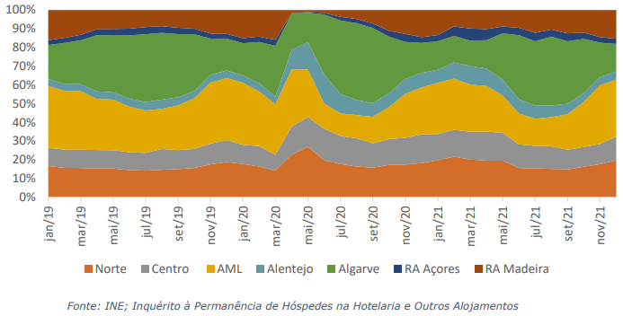
COVID-19 e Turismo em Portugal
Quota (%) de cada localização geográfica no número total de
dormidas nos estabelecimentos de alojamento turístico; Mensal

Slide 23
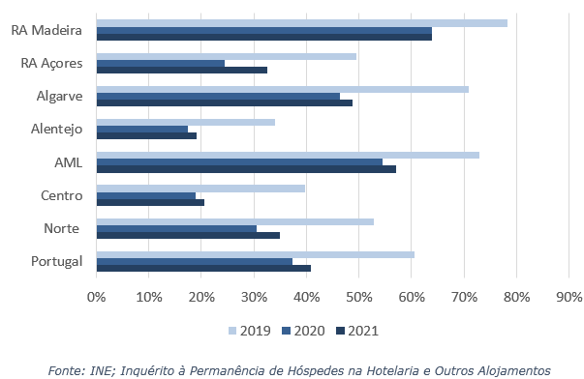
COVID-19 e Turismo em Portugal
Proporção (%) de hóspedes não-residentes por localização
geográfica; Anual

Slide 24
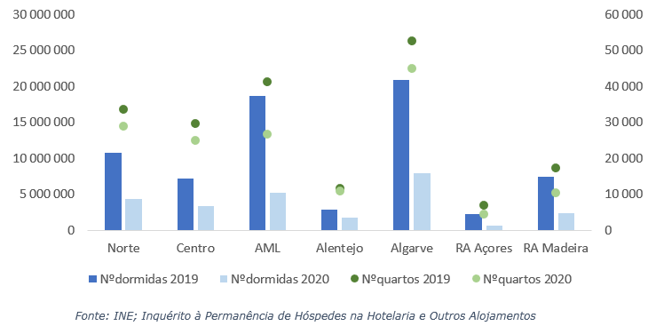
COVID-19 e Turismo em Portugal
Número de dormidas e número de quartos em estabelecimentos de
alojamento turístico por localização geográfica; Anual

Slide 25
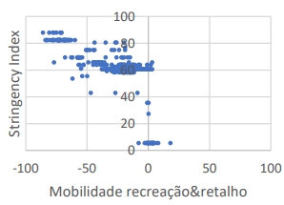
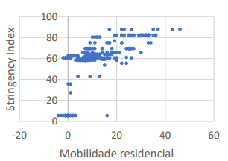
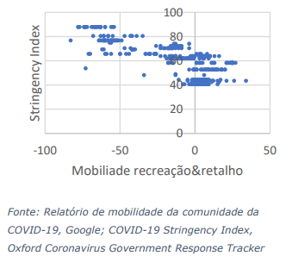
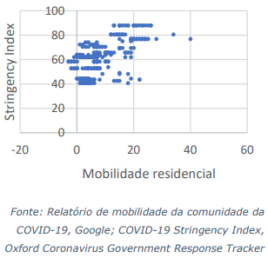
COVID-19 e Turismo em Portugal
Tendência de mobilidade
em locais de lazer e retalho; COVID
Stringency Index; 2020
Tendência de mobilidade
no local de residência; COVID
Stringency Index; 2020
Tendência de mobilidade
em locais de lazer e retalho; COVID
Stringency Index; 2021
Tendência de mobilidade
no local de residência; COVID
Stringency Index; 2021

Slide 26
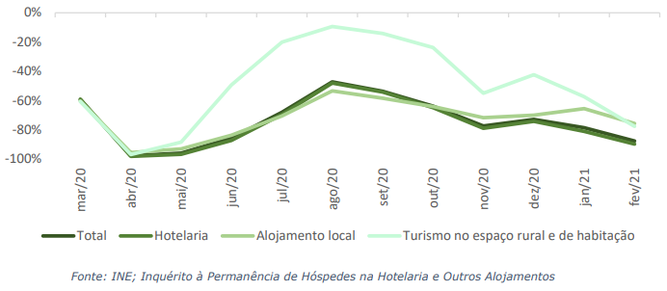
COVID-19 e Turismo em Portugal
Variação homóloga (%) do número de dormidas nos
estabelecimentos de alojamento turístico por segmento; Mensal

Slide 27
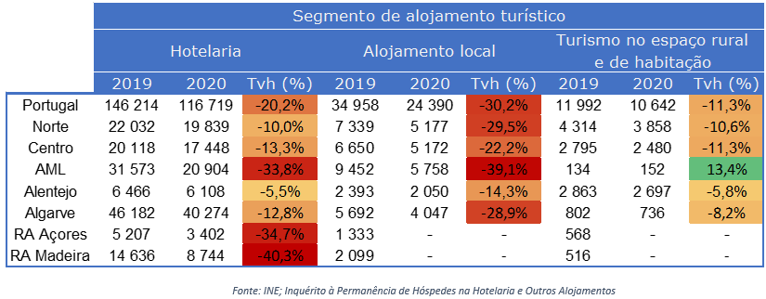
COVID-19 e Turismo em Portugal
Número de quartos em estabelecimentos de alojamento turístico
por localização geográfica e segmento; Variação anual (%)

Slide 28
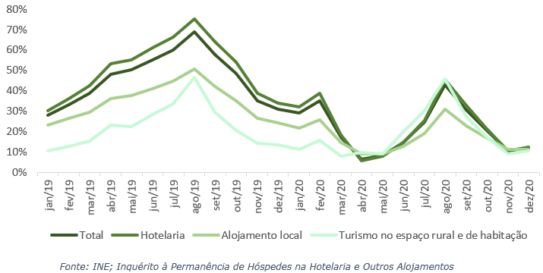
COVID-19 e Turismo em Portugal
Taxa líquida de ocupação-cama (%) nos estabelecimentos de
alojamento turístico por segmento; Mensal

Slide 29
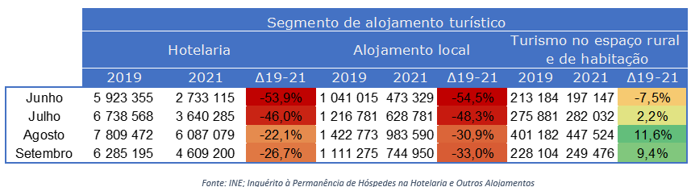
COVID-19 e Turismo em Portugal
Dormidas nos estabelecimentos de alojamento turístico por local de
residência; Mensal

Slide 30
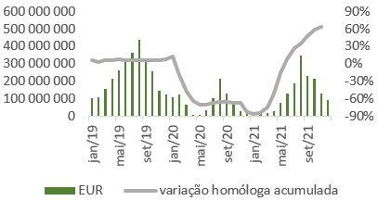
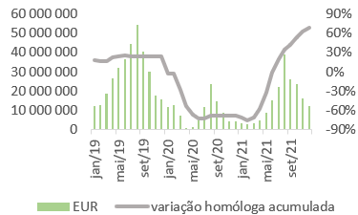
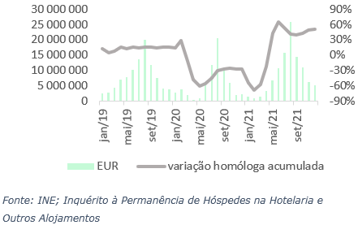
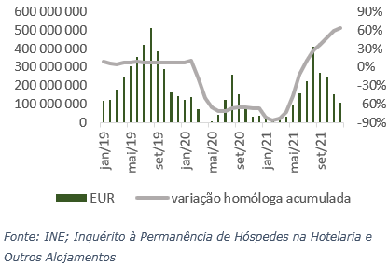
COVID-19 e Turismo em Portugal
Proveitos de aposento
na Hotelaria; Mensal; VH acumulada
(%)
Proveitos de aposento
no Alojamento local; Mensal; VH
acumulada (%)
Proveitos de aposento
no turismo no espaço rural e de
habitação; Mensal; VH acumulada
(%)
Proveitos de aposento
Total; Mensal; VH acumulada (%)

Slide 31
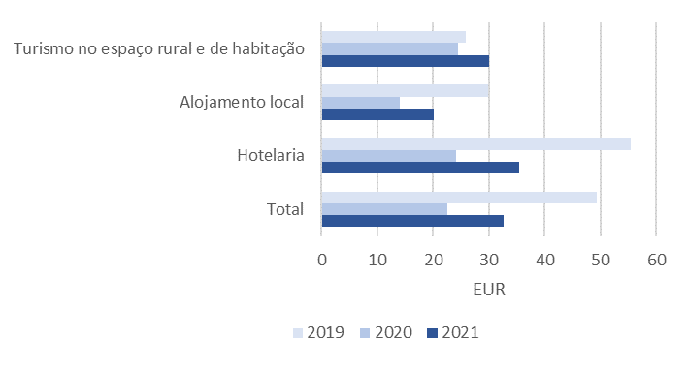
COVID-19 e Turismo em Portugal
Rendimento médio por quarto (em euros) nos estabelecimentos de
alojamento turístico por segmento; Anual
Fonte: INE; Inquérito à Permanência de Hóspedes na Hotelaria e Outros Alojamentos

Slide 32
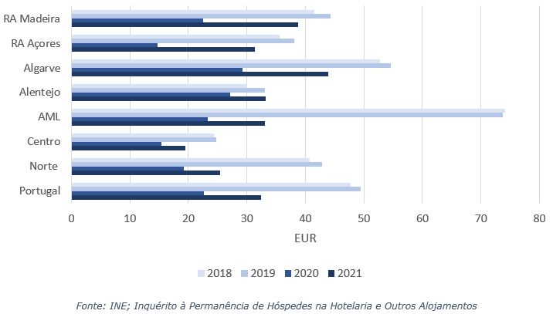
COVID-19 e Turismo em Portugal
Rendimento médio por quarto (em euros) nos estabelecimentos de
alojamento turístico por localização geográfica; Anual

Slide 33
Súmula
Embora o impacto da pandemia do coronavírus SARS-CoV-2 tenha sido generalizado, a sua intensidade variou de acordo com ordens geográficas e de natureza da oferta.
No ano zero da emergência sanitária as regiões continentais menos dependentes do turismo internacional foram aquelas menos afectadas.
O turismo no espaço rural e de habitação mostrou ser particularmente resiliente no decurso deste período.
Dados existentes para 2022 sugerem um retorno progressivo à configuração do mercado turístico pré-pandémico, confirmando-se, contudo, uma expansão da quota do turismo no espaço rural.

Slide 34
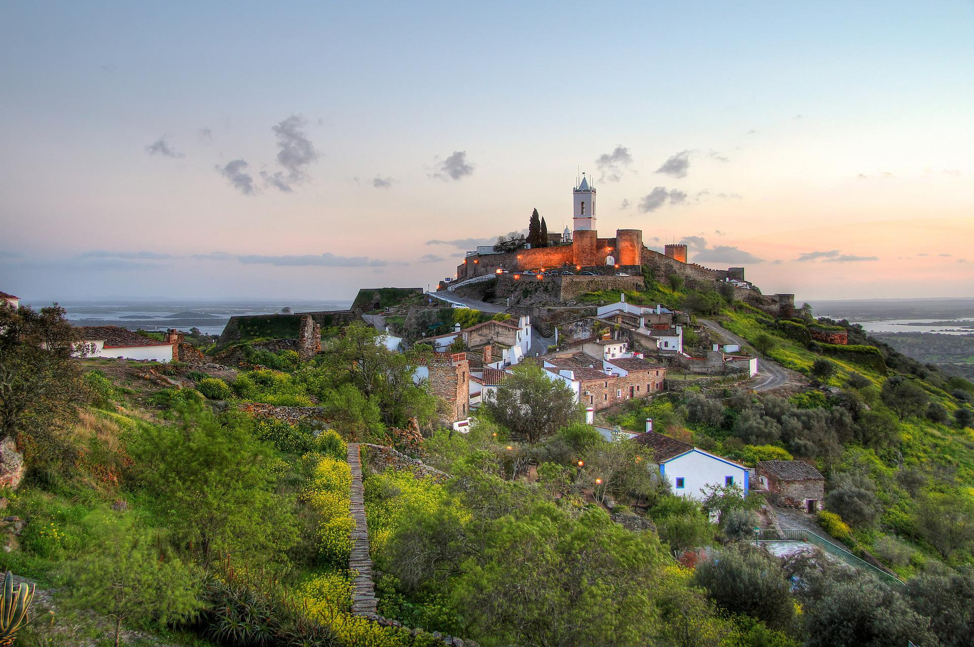
Muito obrigado.
Gonçalo Novo (goncalo.novo@gee.gov.pt)
Gabriel Osório de Barros (gabriel.barros@gee.gov.pt)
pixabay.com

